Slide 1
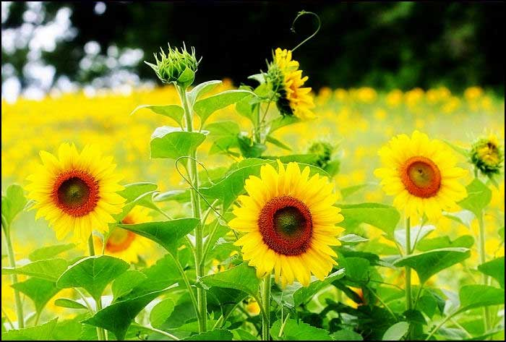
A magia dos girassóis

Slide 2
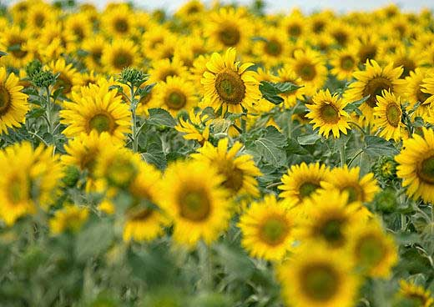
Nossos olhos são seletivos, nós enxergamos o que queremos ver e deixamos de ver o restante, também chamado de ponto cego.
Escolha focalizar o lado melhor, mais bonito, mais vibrante das coisas, assim como um girassol escolhe sempre estar voltado para o sol.

Slide 3
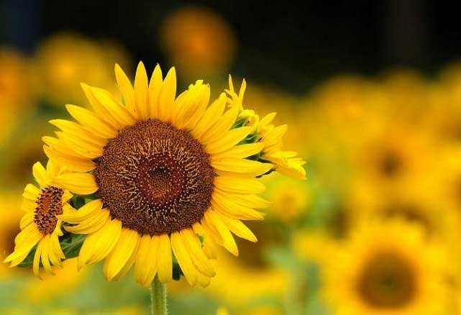
Muitas pessoas vivem se queixando e facilitam a chegada da depressão e é muito fácil encontrar motivos para lamentos.
“Estou de baixo astral porque está chovendo, porque tenho uma conta para pagar, porque não tenho exatamente o dinheiro ou aparência que eu gostaria de ter, porque ainda não encontrei o amor da minha vida, porque a pessoa que quero não me quer, porque...”

Slide 4
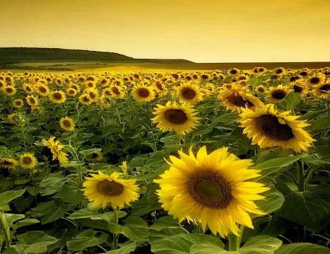
É fácil, muito fácil, pois é só querermos e termos ali, bem pertinho, motivos de sobra para nos agarrarmos e justificarmos a situação.
É claro que existem momentos em que a gente não está bem. Faz parte da vida. Mas, mesmo nesses momentos, devemos buscar, de forma contínua, ter atitudes e iniciativas que possam ir de encontro às coisas boas.

Slide 5
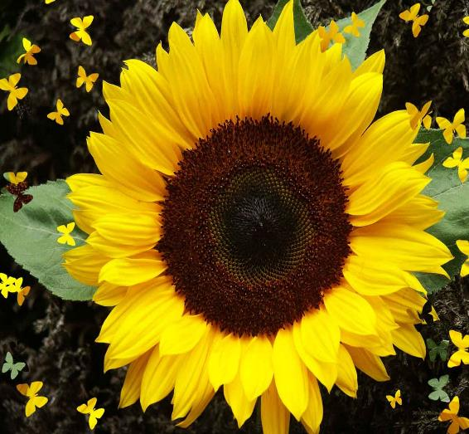
Na natureza, existe uma flor que age dessa forma.
O girassol.

Slide 6
O girassol se volta para o sol onde ele estiver. Mesmo que o sol esteja escondido pelas nuvens, lá está o girassol dando costas à obscuridade das sombras e buscando, convicto e decidido, estar sempre de frente para o sol.

Slide 7
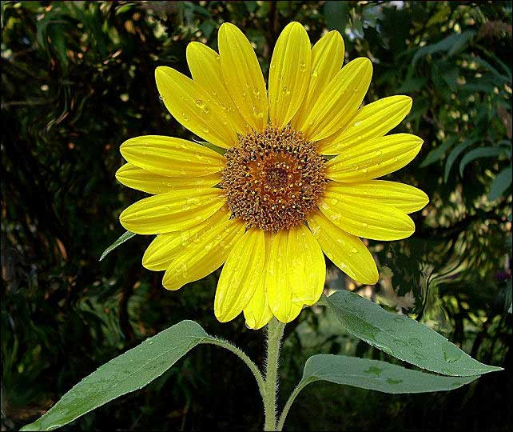
É esse exemplo que precisamos perseguir, aprendendo a realçar e valorizar tudo de bom que recebemos da vida.
Aprendemos a engrandecer pequenos gestos, positivos, e transformá-los em grandes acontecimentos.

Slide 8

Quando fazemos algo de bom, mesmo que seja a simplicidade de uma pequena ajuda ou de um elogio, coisas que nada custam, mas que geram felicidade para outra pessoa, são momentos de raro proveito que ficam gravados no coração.

Slide 9
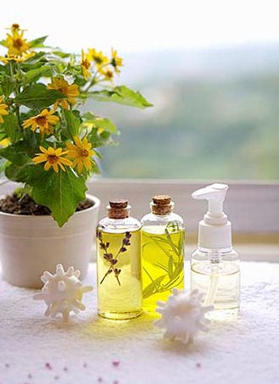
O ser humano precisa de beleza. Não da beleza física, mas das coisas belas como um todo.
Principalmente da beleza que reside no âmago dos gestos das pessoas e que são captadas através dos nossos olhos.

Slide 10
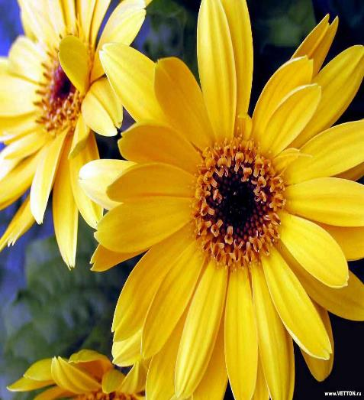
Se tivermos a beleza dos nossos corações, ficará muito mais fácil reconhecê-la nos lugares, nas pessoas e nas coisas.
Ela é para nós, uma referência, da mesma forma que sabemos distinguir o bem pela referência que temos do mal.

Slide 11
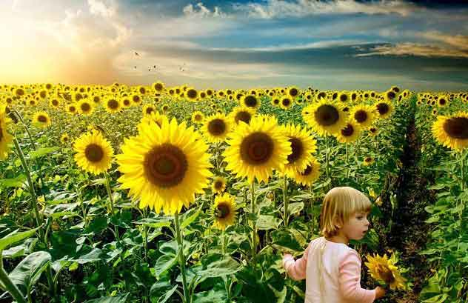
Para reconhecer a beleza, portanto, é preciso carregar um pouco dela consigo, dentro dos olhos, dentro do coração.
Devemos ser como o girassol, que busca o sol, a vitalidade, a força e a beleza.

Slide 12
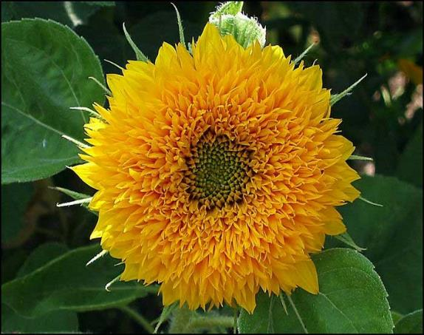
O cotidiano nos reserva diversos momentos de beleza, e é importante refletir sobre isso.
Precisamos enxergá-los com os olhos do coração, para apreciá-los na plenitude.

Slide 13
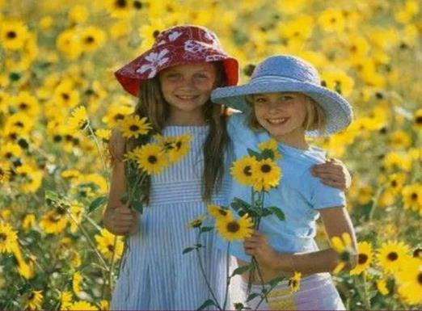
Apreciar o amor profundo que alguém, em um determinado momento, dirige a você.
Apreciar o sorriso luminoso de alegria.
Apreciar uma palavra amiga, que vem soar reconfortante, reanimadora.
Apreciar a festa dos animais, a alegria e o riso das crianças.

Slide 14
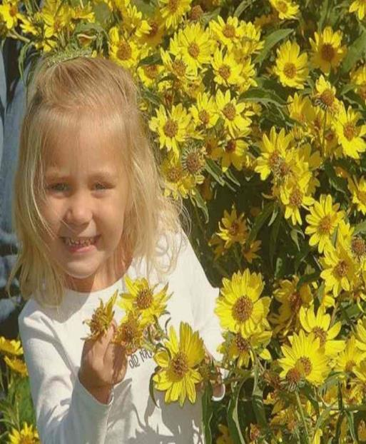
E quando ameaçarmos ficar de novo mal humorados, tristonhos, desanimados, revoltados, que a força do coração nos faça lembrar dos girassóis.
Que nos desvie do caminho equivocado, pois é um verdadeiro equívoco passar os dias sem ver a beleza da vida.

Slide 15



Créditos
Texto: Procurando autoria
Imagens: Internet
Música: Ernesto Cortazar _ My heart will go on
Formatação: Altiva Helena Silva Liboni
Franca _ SP
Visite os sites:
www.sergrasan.com
www.sergrasan.com/altivahelenaslides
www.sergrasan.com/ahlibonislides

